Slide 1

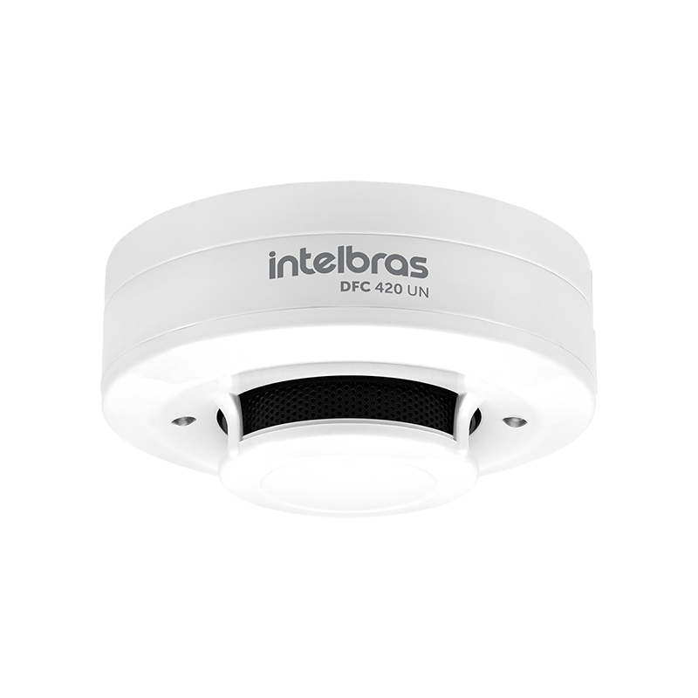

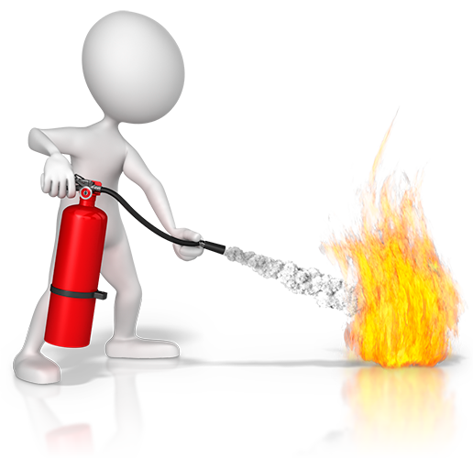
Detecção de Fumaça
Data Project: Discovery & Preparation
Prof: Roberto Santos

Slide 2
Ficha do projeto
Tema: Conjunto de dados de detecção de fumaça.
Tem Base: Sim
Link: https://www.kaggle.com/datasets/deepcontractor/smoke-detection-dataset
Tipo: Data mining - mineração de dados
Area de Atuação: Segurança
Empresa/Setor: Alarmes de Incêndio LTDA
Problema (Negócio): Reduzir redundâncias de alarmes falsos.
Tarefa: Regressão, classificação
Critérios de Sucesso: Criar um modelo capaz de identificar através da fumaça se há risco de incêndio ou não. Que chegue a 90% da métrica acurácia.

Slide 3
Descrição do problema
Com um número crescente de detectores de fumaça, muitos sensores acabam fazendo detecções redundantes gerando então falsos alarmes, que por sua vez gera custos com acionamentos indevidos dos órgãos competentes, como, ambulâncias e bombeiros, e também evasão do local de forma indevida.

Slide 4
Objetivo
Melhoria na assertividade na detecção de incêndio

Slide 5
Propósito do trabalho
O objetivo é desenvolver um modelo que consiga identificar através dos dados da composição de fumaça se há ou não incêndio, portanto o modelo irá favorecer o dispositivo detector de fumaça a identificar um verdadeiro alarme e reduzir redundâncias de falsos alarmes.

Slide 6
Entendimento do negocio:
Este projeto apresenta um sistema baseado em sensores de fumaça.
Com um número crescente de detectores de fumaça, alarmes falsos se tornaram um problema e com isso os sensores se tornaram redundante para garantir o funcionamento, portanto o objetivo é analisar e entender o número de acerto e erros da base escolhida.

Slide 7
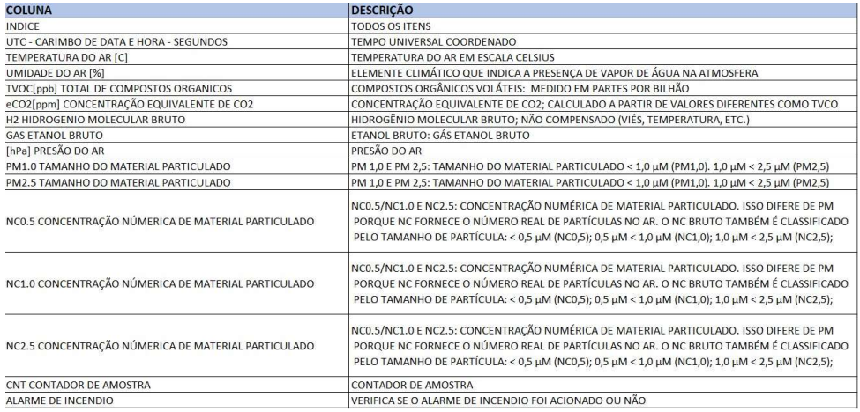
Compreensão dos dados

Slide 8
Compreensão dos dados
Quantos registros existem? ✅
São 62630 linhas e 16 colunas.
Qual campo é um candidato a alvo?
ALARME DE INCENDIO
Quantos vazios existem em cada atributo?
Não existem vazios.
Qual a distribuição de (DETECÇÃO FUMAÇA:?
#Sem risco de incendio 0 = 17873
#Com risco de incendio 1 = 44757

Slide 9
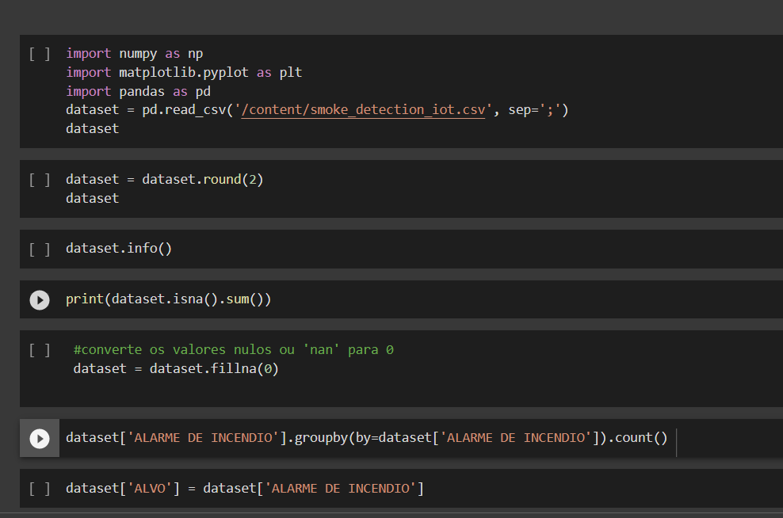
Código:
Etapa de separação e importação da base

Slide 10
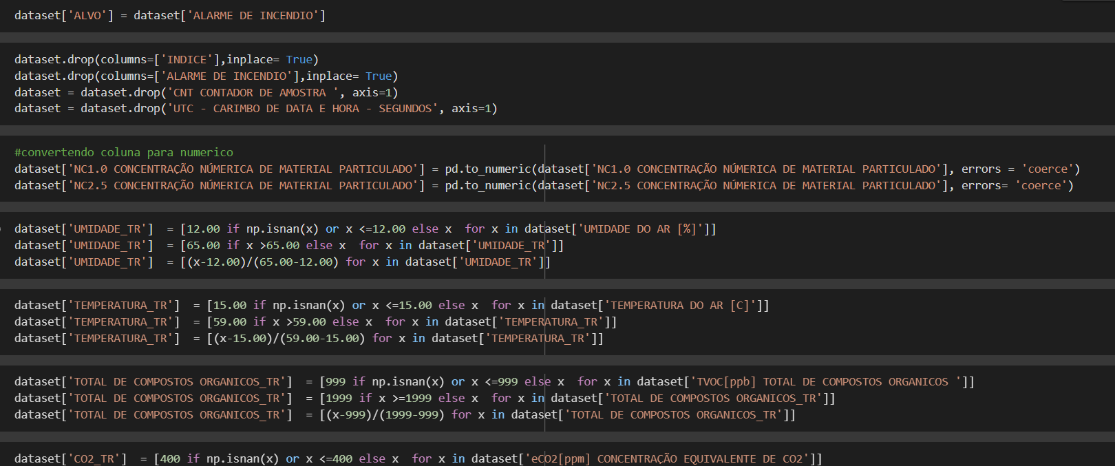
Código:
Preparação da base (1)

Slide 11
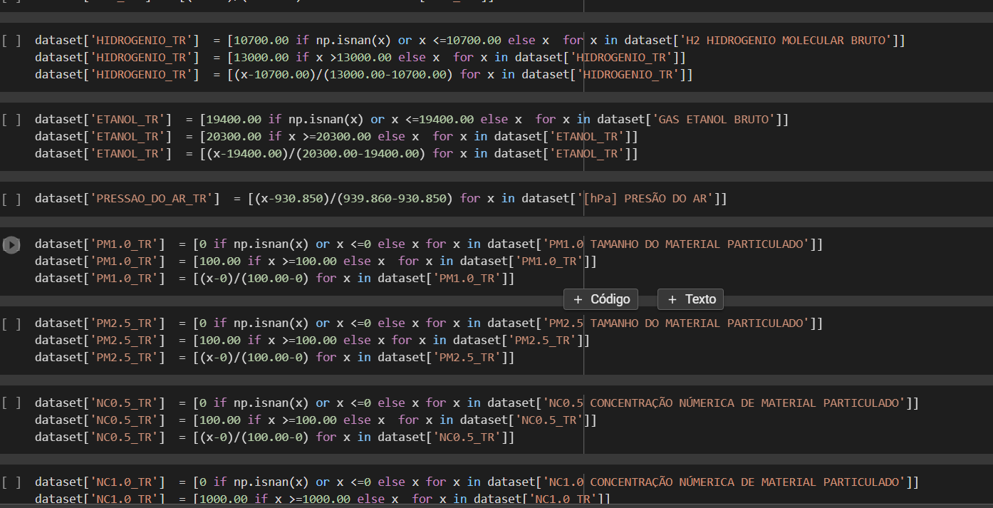
Código:
Preparação da base (2)

Slide 12
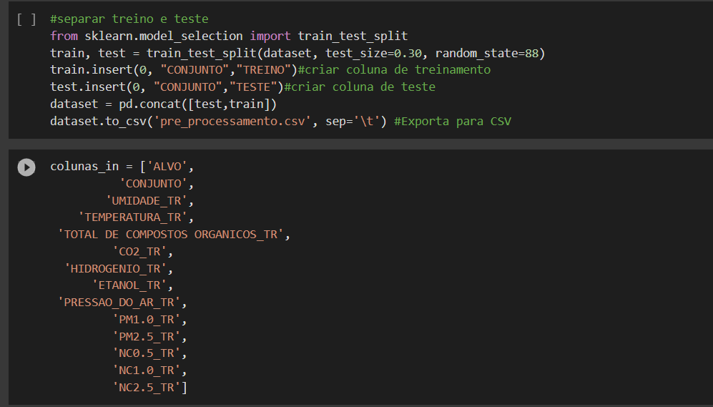
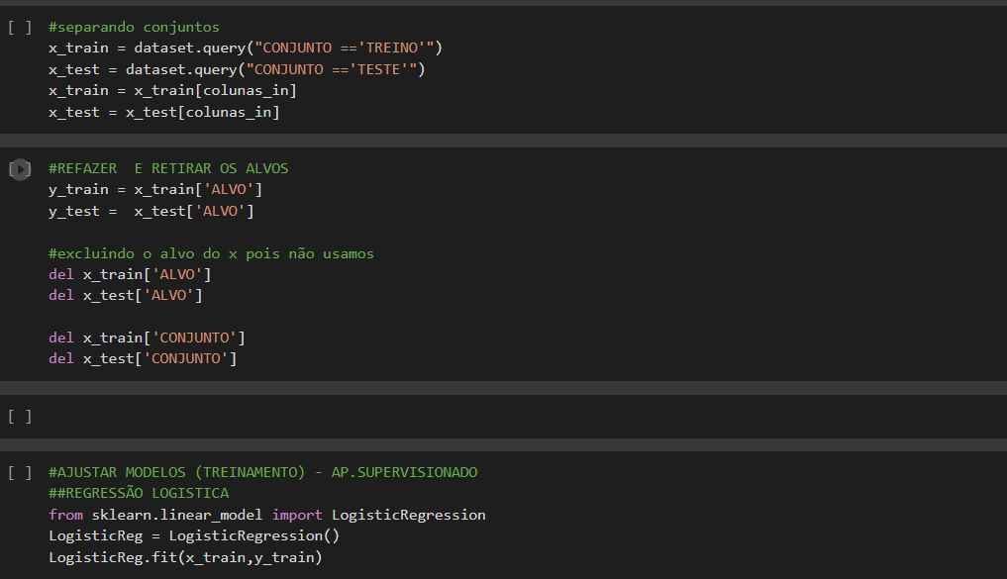
Código:
Separando treino e teste

Slide 13
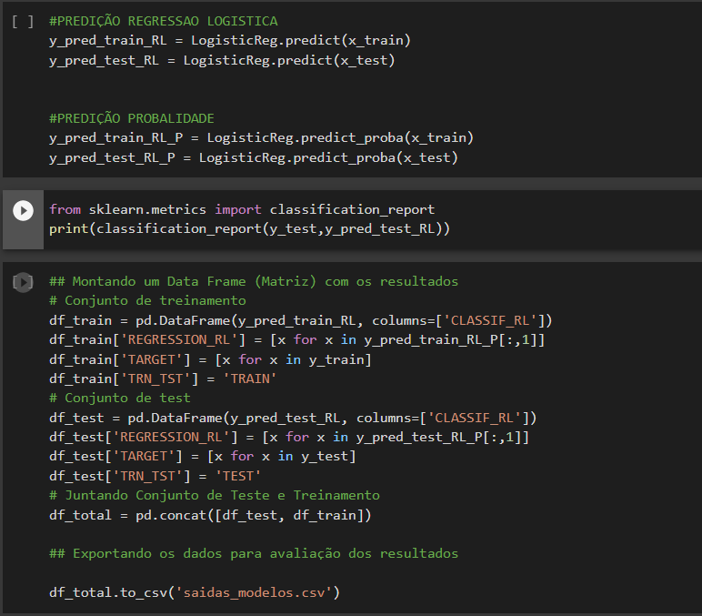
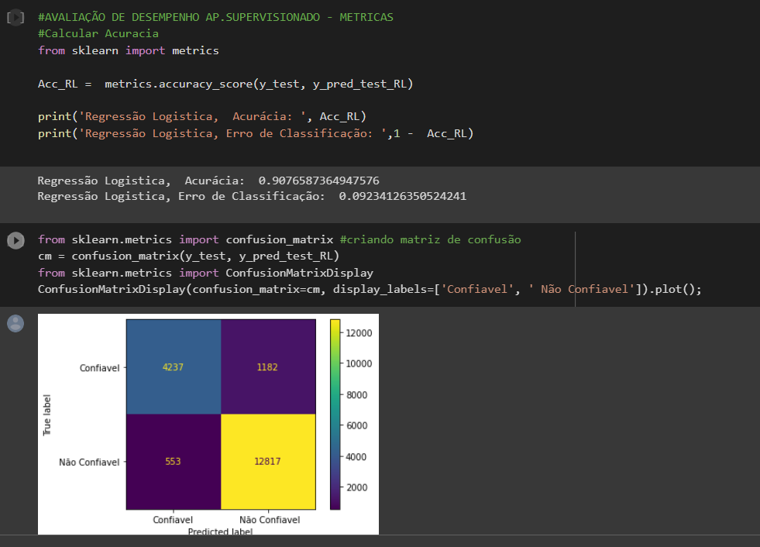
Código:
Acuracia

Slide 14
Análise Final:
Após todo o tratamento a acurácia superou as expectativas atingindo 90%
ALVO : ALARME DE INCENDIO
Sem risco de incêndio 0 = 17873
Com risco de incêndio 1 = 44757

Slide 15
Obrigada!
Camila Lima Ferreira de Souza – RA 2100218
Julia Camila Matias de Araújo – RA 2100236
Daniela Alexandra da Silva - RA 2100282
Guilherme Silva Monteiro - RA 2100299
GRUPO: Os Desesperados

